Slide 1
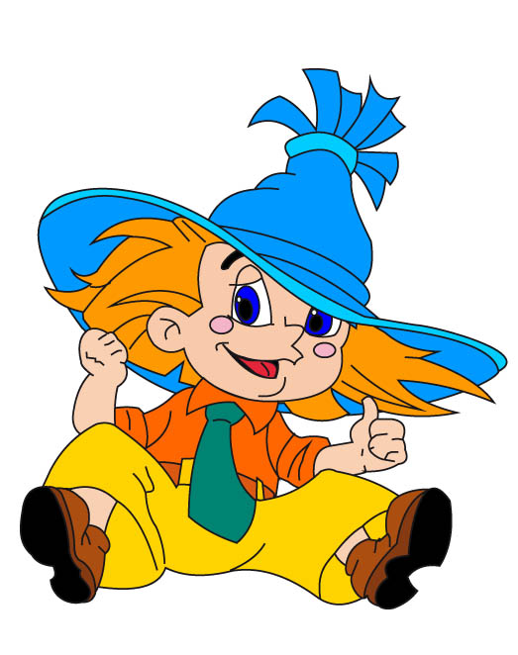

Муниципальное дошкольное образовательное учреждение детский сад №125
«Развитие образной памяти детей средствами условно –схематических изображений»
Подготовила : Андреева Оксана Васильевна воспитатель МБДОУ детский сад 125

Slide 2

Под образной памятью в психологии традиционно понимается память на многообразие конкретного наглядного материала : предметов и их признаков , картин природы и жизни, запахов, вкусовых ощущений и прочее. ТО есть, это запоминание , сохранение и воспроизведение образов самих предметов или их изображений , это – память на представления.

Slide 3
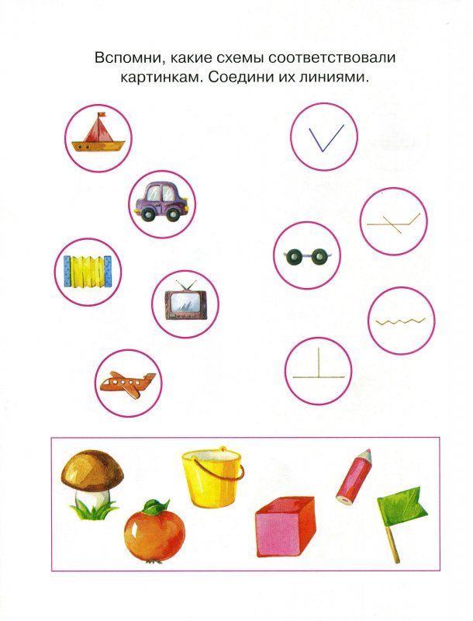
условно - Схематические изображения – это наглядно – практическое обучение развития памяти
Заключается оно в том , что память ребёнка развивают с помощью специальных УСЛОВНЫХ СХЕМ , ИЗОБРАЖЕНИЙ, КОТОРЫЕ В НАГЛЯДНОЙ И ДОСТУПНОЙ ДЛЯ НЕГО ФОРМЕ ВОСПРОИЗВОДЯТ СКРЫТЫЕ СВОЙСТВА И СВЯЗИ ТОГО, ИЛИ ИНОГО ОБЪЕКТА.

Slide 4

Актуальность
Использование условно – схематических изображений вызывает детей интерес
Облегчает и ускоряет процесс запоминания и усвоения материала , формирует приёмы работы с памятью.
Применяя этот метод, дети учатся видеть главное , систематизировать полученные знания.

Slide 5

Цель
Обучить детей условно – схематическим изображениям предметов как средства запоминания , и выяснить какую роль играют они в развитии образной памяти.

Slide 6

Для достижения данной цели поставлены следующие задачи
Изучить литературу по исследуемой теме
Выявить уровень развития образной памяти у старших дошкольников
Разработать и реализовать комплекс игр и упражнений по обучению детей условно – схематическим изображения
Дать оценку эффективности предложенного комплекса игр и упражнений

Slide 7
Последовательность
Методика 1« Изучение уровня развития образной памяти»
Обучение детей условно – схематическим изображениям - 5 занятий
Игры и упражнения на развитие образной памяти с использованием условно – схематических изображений
Методика 2 « Уровень развития образной памяти»
Поле методики 1 выстроен диаграмма 1
Диаграмма 2

Slide 8
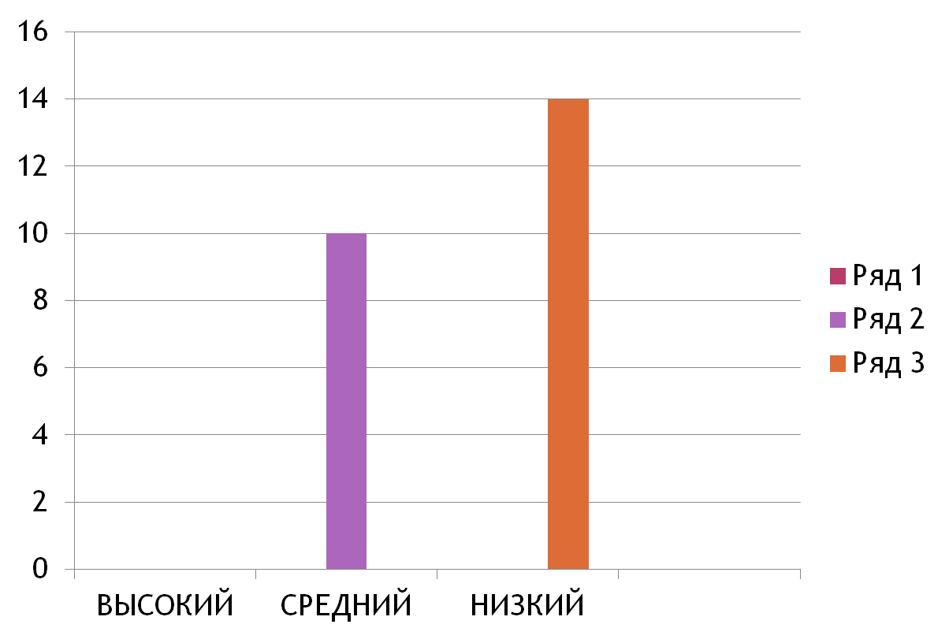
Уровень памяти до использования условно- схематических изображений

Slide 9
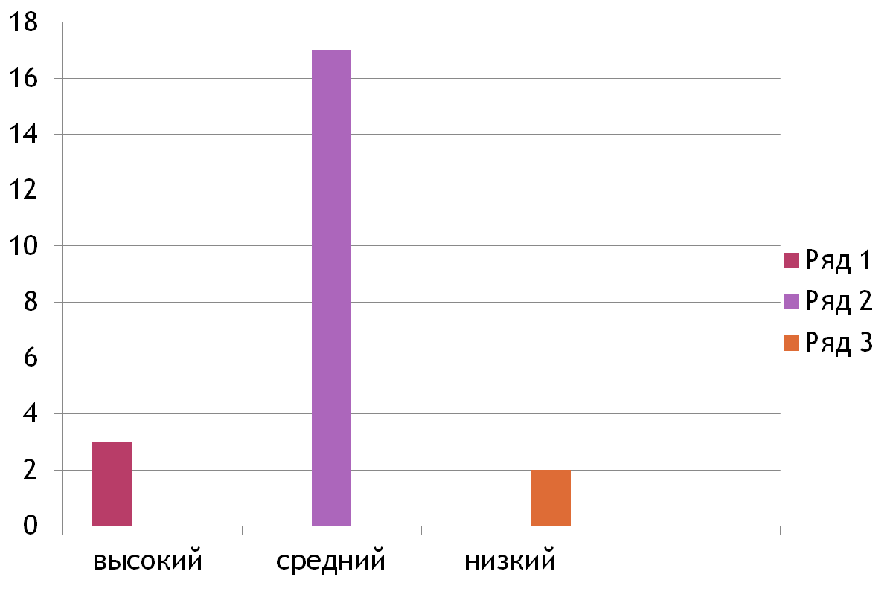
Уровень памяти после использования условно- схематических изображений

Slide 10

Условно – схематические изображения играют большую и существенную роль в развитии образной памяти и при достаточном их изучении , можно с успехом применять во многих образовательных областях дошкольного воспитания

Slide 11
Заключение
Таким образом, результаты контрольного эксперимента показывают:
1. произошло значительное повышение продуктивности образной памяти у испытуемых детей старшего дошкольного возраста. Это выражается в следующем:
- степень развития образной памяти старших дошкольников повысилась - стали преобладать высокий и средний уровни развития образной памяти;
- увеличились объем и продуктивность памяти;
- дети преимущественно прибегают к частичному способу запоминания;
- сохраняются большие индивидуальные различия в скорости запоминания и воспроизведения материала;
- хотя детям по - прежнему легче запоминать и воспроизводить изображение конкретных предметов, чем абстрактных, однако разрыв в количестве правильно воспроизведённых конкретных и абстрактных фигур значительно сократился;
- дети чаще используют такие приёмы запоминания как вербализация, ассоциативные методы, смысловая группировка;
- дошкольники стали применять несколько способов запоминания одновременно;
- увеличилась концентрация внимания и его распределение;
- повысился уровень самоконтроля и самоорганизации;
- отмечается положительный фон настроения при выполнении упражнений;
- улучшилась дифференцировка схожих признаков (цвет, форма, размер).
2. Наиболее эффективное развитие образной памяти происходит при применении системы работы, где используются игры и упражнения с использованием условно – схематических изображений развивающих образную память детей старшего дошкольного возраста.
Программа позволила:
- достичь более легкого овладения детьми приёмами запоминания, умения их сочетания и использования в новых условиях;
- изменить характер воспроизведения (ребенок свободно меняет при воспроизведении порядок названных ему предметов, объединяет их по назначению, вызывает образ предмета не только внешними предметными сигналами, значками, но и произнесённым словом);
- сформировать четкую структуру зрительных и слуховых образов и развить способность связывать образы с прошлым опытом;
- улучшить состояние общей и мелкой моторики.
Таким образом, специально организованная деятельность с детьми старшего дошкольного возраста в форме дидактических игр и упражнений где используются условно – схематические изображения, направленная на развитие образной памяти, способствовала повышению уровня её развития.

